Slide 1
Основы проживания и ведения сельского хозяйства в условиях радиоактивного загрязнения
Dr. Viktor AVERIN

Slide 2
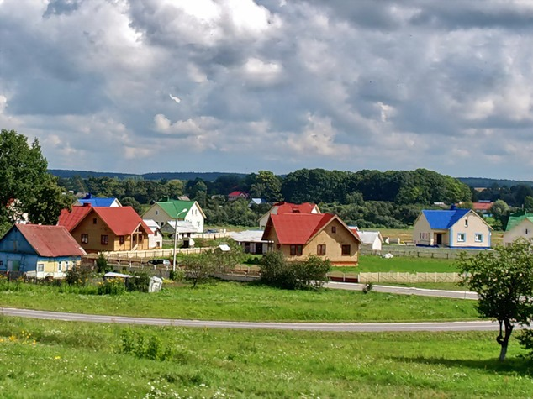
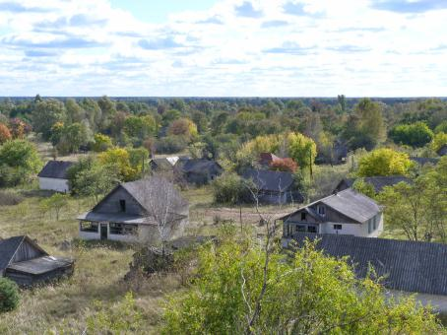
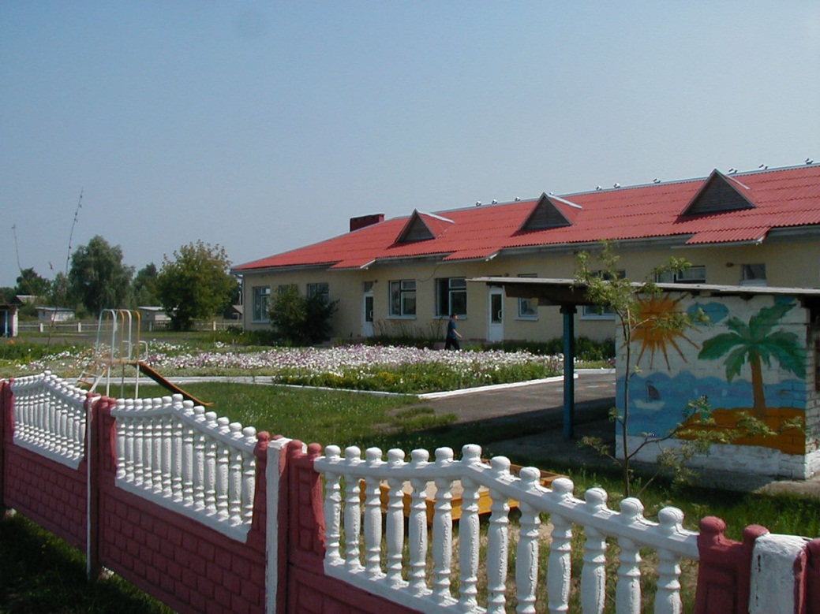
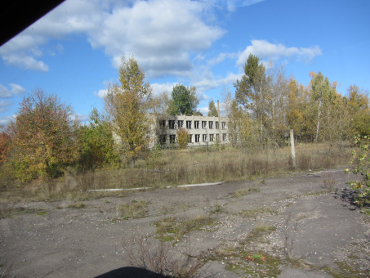
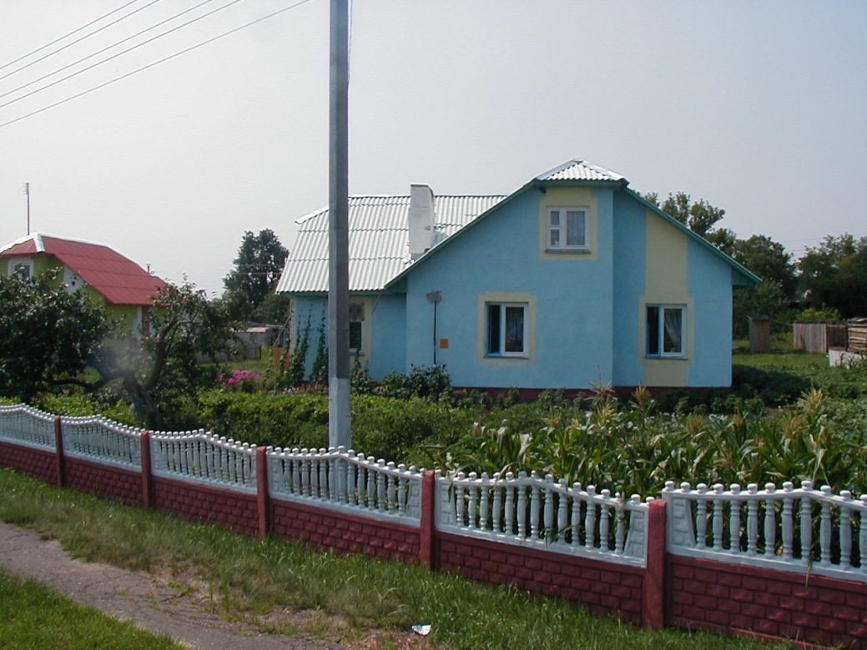
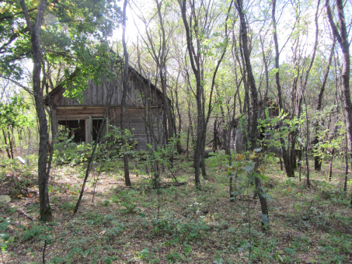
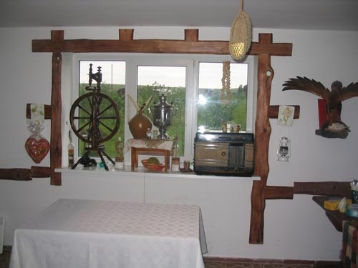
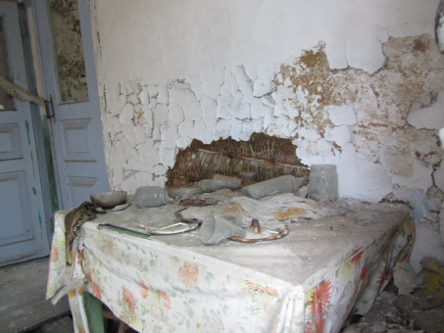

Slide 3
Краткий Обзор
Дезактивация в Беларуси
Независимый контроль дезактивационных работ
Что делать с загрязненной землей? Дезактивация?
Защитные мероприятия в сельском хозяйстве
Контрмеры
Техническая обработка продукции
Переспециализация
Радиационный контроль
Информационная поддержка

Slide 4
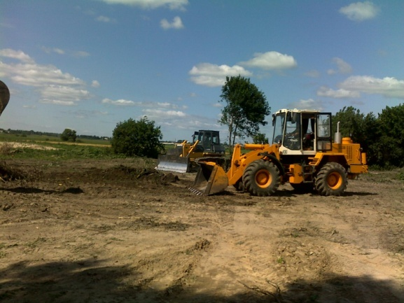
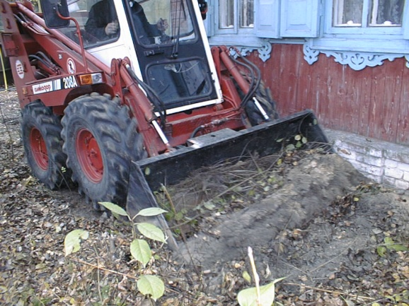
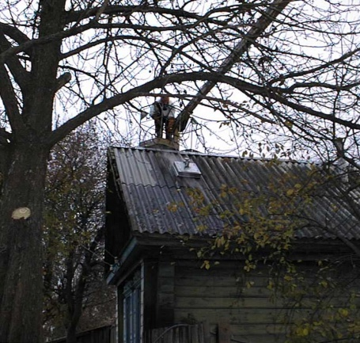
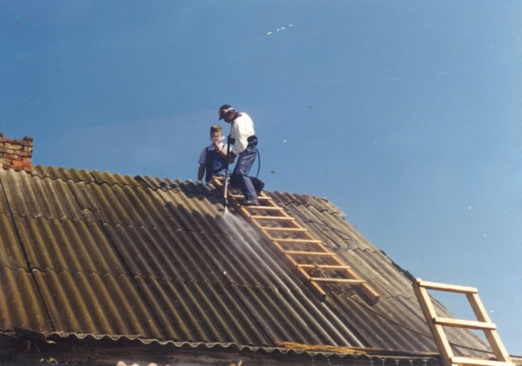
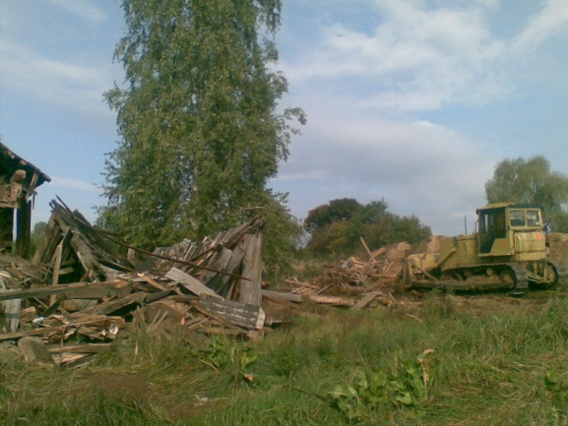
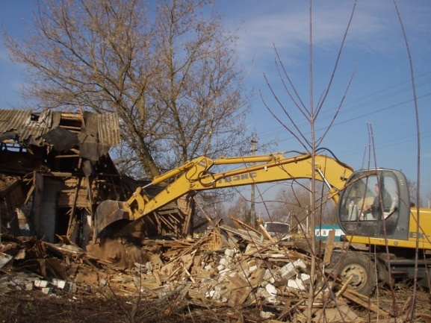
Дезактивация
С 1986 по1989 гг. в Беларуси было дезактивировано 500 населенных пунктов, 60% из них – в 2-3 этапа.
Удаление загрязненного грунта и засыпка чистого;
Демонтаж объектов, не подлежащих очистке;
Асфальтирование дорог, улиц и тротуаров;
Замена кровли;
Захоронение образующихся отходов.
7.3 миллиона м³ почвы было снято и захоронено; завезено 1.57 миллиона м³ чистого грунта.

Slide 5
Дезактивация в Беларуси
 | УРОВНИ ВМЕШАТЕЛЬСТВА
Объект дезактивации | Гамма-радиация, μSv/h, или Бета-радиация, particle/min·cm² | Метод дезактивации
Территории вокруг детских садов, школ и жилых домов | 0,35-0,40 μSv/h | Удаление 25-cm слоя почвы
Рабочие места: постоянное пребывание временное пребывание | 0,50 μSv/h 1,0 μSv/h | Чистка моющими средствами и водой
Общественные места, магазины и т.д. | 0,60 μSv/h | Удаление 25-cm слоя почвы
Внутренние поверхности домов; транспортные средства | 20 particle/min·cm² | Чистка моющими средствами и водой
Крыши домов | 40 particle/min·cm² | Чистка моющими средствами и водой

Slide 6
Дезактивация в Беларуси
~ 25 тыс. тонн твердых отходов в год
Дезактивация/
снос строений
~ 20 тонн жидких отходов в год
Пункты захоронения отходов дезактивации
ПЗОД-I
для отходов
>100 kBq/kg
ПЗОД-II
для отходов
1-100 kBq/kg
ПЗОД-III
были оперативно сооружены в 1986-1989
1 пункт «Хатки»
9 пунктов
82 пункта
1991–2011: в этот период захоронено 709 тысяч тонн отходов дезактивации с суммарной активностью 361×10¹⁰ Bq

Slide 7
Дезактивация
Как убедить жителей, что дезактивационные мероприятия являются или будут эффективными?
НЕЗАВИСИМЫЙ КОНТРОЛЬ
После аварии на ЧАЭС все мероприятия по дезактивации выполнялись силами гражданской обороны, однако контроль дезактивационной деятельности и ее оценку осуществляли специальные независимые группы контроля, в состав которых входили специалисты Министерства природных ресурсов и охраны окружающей среды и Штаба по делам гражданской обороны.

Slide 8
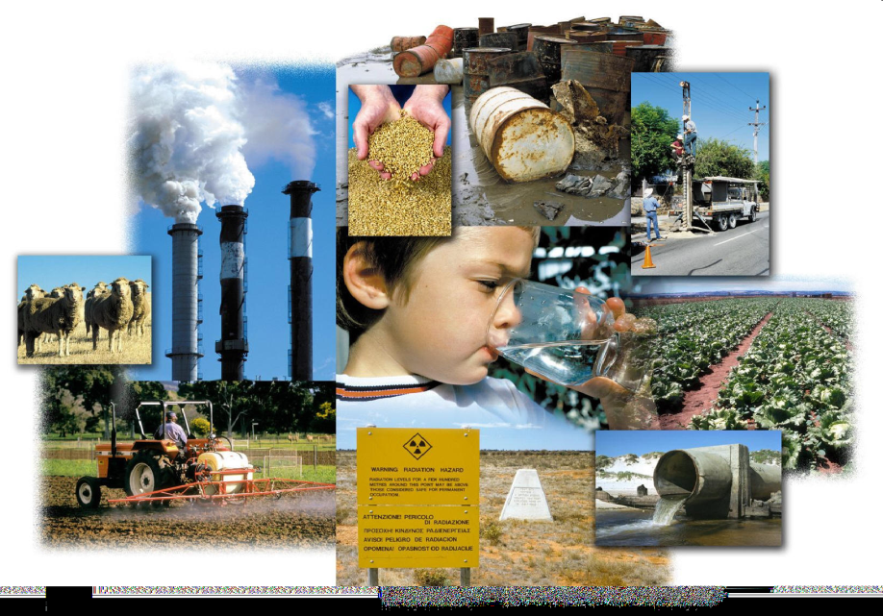
Дезактивация с/х земель
Каждый фермер беспокоится о своей земле:
Будет ли дезактивация моей земли эффективной?
Будут ли продукты, выращенные на ней, пригодны для потребления и продажи?
ЕСЛИ НЕТ: Важно знать и понимать, что даже при загрязнении земли радионуклидами ее можно использовать для сельскохозяйственных целей и не потерять свой традиционный источник дохода.

Slide 9
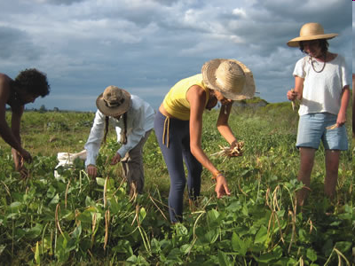
Защитные мероприятия в сельском хозяйстве
Выбор оптимальных стратегий
Для правильного выбора необходимо выделить
две категории населения. Для каждой из них контрмеры, направленные на снижение доз внутреннего облучения, будут иметь свои особенности:
КАТЕГОРИЯ 1 : Население, непосредственно проживающее на загрязненной территории, и употребляющее продукцию, произведенную на этой территории
Критерий оценки эффективности контрмер:
снижение индивидуальной дозы от употребления загрязненной продукции
Цель применения: снижение доз облучения населения

Slide 10
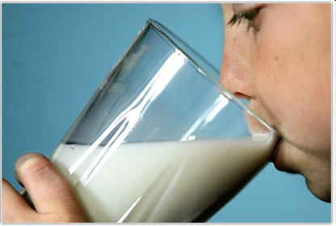
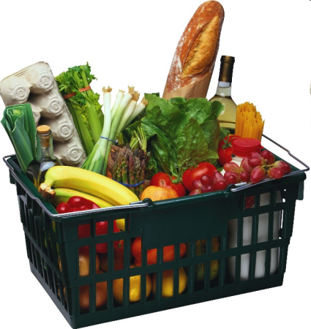
Защитные мероприятия в сельском хозяйстве
Выбор оптимальных стратегий
КАТЕГОРИЯ 2 : Население, проживающее на «чистой» территории, но употребляющее продукцию, которая была произведена на загрязненной территории
Критерий оценки эффективности контрмер:
уменьшение коллективной дозы от употребления загрязненной продукции
Цель применения: снижение экспорта дозы из загрязненных районов

